Slide 1
„Seksualność darem od Boga”
Klasa II LO
Dziś jest 29.11.2013
Do wakacji pozostało 210 dni.
Fot. © goodluz - Fotolia.com

Slide 2

Ilustracja filmowa
(od 52 – 58 min, 1.06.00 – 1.08.30min)
Recenzja filmu
Film „Spustoszenie”
"Spustoszenie" to fabuła cenionej dokumentalistki Barbary Kopple według scenariusza Stephena Gaghana. Film spogląda na życie bogatych nastolatków, z nudów poszukujących mocnych wrażeń - bez względu na ich konsekwencje.
Czworo młodych ludzi jedzie do latynoskiej dzielnicy Los Angeles, by zaopatrzyć się w narkotyki. W świecie gangów i przestępstw szybko wpadają w kłopoty.

Slide 3


Miłość to… porozmawiajmy
Fot © Marcel Mooij – Fotolia.com
Fot © vgstudio – Fotolia.com

Slide 4


Zatem zanim powiesz „kocham”
Jak dorosnąć do miłości?
zauroczenie
przyjaźń
Fot © .shock - Fotolia.com
© Laurent Hamels - Fotolia.com

Slide 5

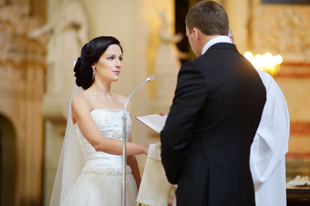
Do miłości, która…
Pozwoli podjąć decyzję
aby powiedzieć sakramentalne „TAK”
Fot © MNStudio – Fotolia.com
Fot. © Scott Griessel – Fotolia.com

Slide 6
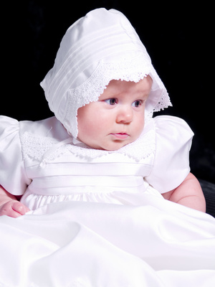

Miłości, która pozwoli
Być ze sobą szczęśliwymi
Podzielić się tym szczęściem
Fot. © mallivan – Fotolia.com
Fot © travis manley – Fotolia.com

Slide 7

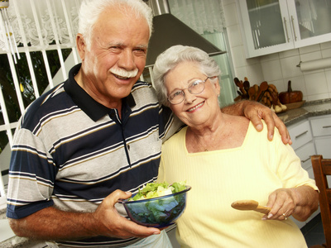
Miłość, która pozwoli
Spełnić swoje marzenia
I razem się zestarzeć
Fot © gosphotodesign - Fotolia.com
Fot. © Deklofenak – Fotolia.com

Slide 8


Miłość
narzeczeńska
małżeńska
Fot. © Monkey Business
Fot. © Syda Productions - Fotolia.com

Slide 9

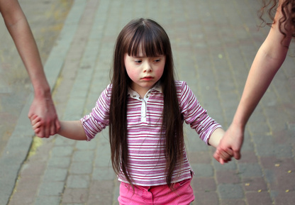
Na dobre i na złe
Która nie opuści
I nie porzuci nigdy
Fot. © denys_kuvaiev - Fotolia.com
Fot. © goodluz – Fotolia.com

Slide 10
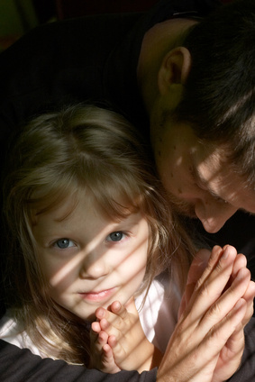
Humanae vitae
„Problem przekazywania życia, podobnie jak każdy inny problem dotyczący życia ludzkiego, powinien być tak rozpatrywany, aby - poza aspektami cząstkowymi, należącymi do porządku biologicznego, psychologicznego, demograficznego czy socjologicznego - uwzględnił całego człowieka i całe jego powołanie, obejmujące nie tylko porządek naturalny i doczesny, ale również nadprzyrodzony i wieczny.”
Fot. © Mykola Velychko – Fotolia.com

Slide 11

Humanae vitae
„Małżeństwo bowiem nie jest wyrokiem jakiegoś przypadku lub owocem ewolucji ślepych sił przyrody: Bóg-Stwórca ustanowił je mądrze i opatrznościowo w tym celu, aby urzeczywistniać w ludziach swój plan miłości. Dlatego małżonkowie poprzez wzajemne oddanie się sobie, im tylko właściwe i wyłączne, dążą do takiej wspólnoty osób, aby doskonaląc się w niej wzajemnie, współpracować równocześnie z Bogiem w wydawaniu na świat i wychowywaniu nowych ludzi. Dla ochrzczonych zaś małżeństwo nabiera godności sakramentalnego znaku łaski, ponieważ wyraża związek Chrystusa z Kościołem.”
Fot © drubig-photo - Fotolia.com

Slide 12
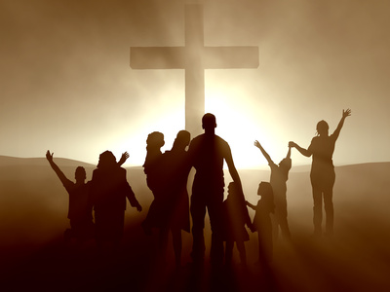
Humanae vitae
„Gdy się te sprawy widzi we właściwym świetle, stają się oczywiste charakterystyczne cechy i wymogi miłości małżeńskiej. Ich właściwe zrozumienie jest rzeczą najwyższej wagi.”

Slide 13

Cechy miłości małżeńskiej
A ty, jak patrzysz na miłość?
ludzka
Jest to przede wszystkim miłość na wskroś ludzka, a więc zarazem zmysłowa i duchowa. Toteż nie chodzi tu tylko o zwykły impuls popędu lub uczuć, ale także, a nawet przede wszystkim, o akt wolnej woli, zmierzający do tego, aby miłość ta w radościach i trudach codziennego życia nie tylko trwała, lecz jeszcze wzrastała, tak ażeby małżonkowie stawali się niejako jednym sercem i jedną duszą, i razem osiągali swą ludzką doskonałość.
Fot. © javier brosch – Fotolia.com

Slide 14
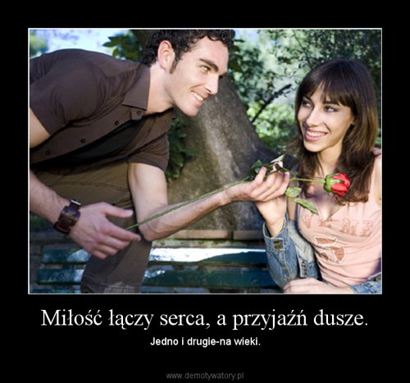
Cechy miłości małżeńskiej
Czy gotów jesteś pokochać w pełni?
pełna
„Chodzi następnie o miłość pełną, to znaczy o tę szczególną formę przyjaźni, poprzez którą małżonkowie wielkodusznie dzielą między sobą wszystko, bez niesprawiedliwych wyjątków i egoistycznych rachub. Kto prawdziwie kocha swego współmałżonka, nie kocha go tylko ze względu na to, co od niego otrzymuje, ale dla niego samego, szczęśliwy, że może go wzbogacić darem z samego siebie.”

Slide 15

Cechy miłości małżeńskiej
Jesteś gotów na taką miłość?
wierna i wyłączna
„Prócz tego miłość małżeńska jest wierna i wyłączna aż do końca życia; to znaczy jest taka, jak ją rozumieli małżonkowie w tym dniu, w którym, wolni i w pełni świadomi, wiązali się węzłem małżeńskim.”

Slide 16
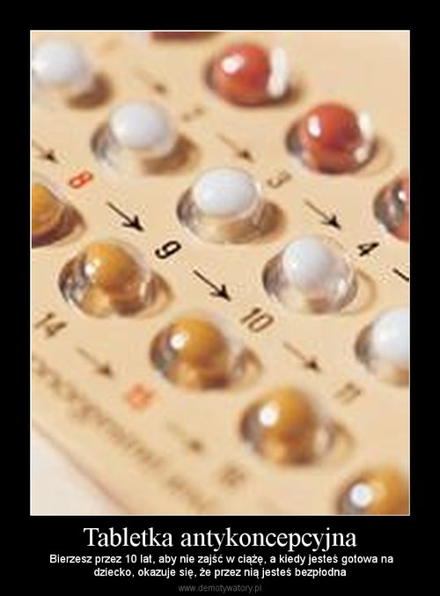
Cechy miłości małżeńskiej
płodna
„Jest to wreszcie miłość płodna, która nie wyczerpuje się we wspólnocie małżonków, ale zmierza również ku swemu przedłużeniu i wzbudzeniu nowego życia. "Małżeństwo i miłość małżeńska z natury swej skierowane są ku płodzeniu i wychowywaniu potomstwa. Dzieci są też najcenniejszym darem małżeństwa i samym rodzicom przynoszą najwięcej dobra".

Slide 17
Odpowiedzialne rodzicielstwo
Z tych to powodów miłość małżonków domaga się od nich, aby poznali należycie swoje zadanie w dzielnie odpowiedzialnego rodzicielstwa. Ponieważ dziś słusznie kładzie się na nie tak wielki nacisk, dlatego musi ono być należycie rozumiane. Rozpatrzyć je przeto należy pod różnymi, ściśle ze sobą powiązanymi i słusznymi aspektami.
Biorąc najpierw pod uwagę procesy biologiczne, odpowiedzialne rodzicielstwo oznacza znajomość i poszanowanie właściwych im funkcji, rozum człowieka bowiem odkrywa w zdolności dawania życia prawa biologiczne, które są częścią osoby ludzkiej.
Następnie, gdy chodzi o wrodzone popędy i namiętności, to odpowiedzialne rodzicielstwo oznacza konieczność opanowania ich przez rozum i wolę.
Jeżeli zaś z kolei uwzględnimy warunki fizyczne, ekonomiczne, psychologiczne i społeczne, należy uznać, że ci małżonkowie realizują odpowiedzialne rodzicielstwo, którzy kierując się roztropnym namysłem i wielkodusznością, decydują się na przyjęcie liczniejszego potomstwa, albo też, dla ważnych przyczyn i przy poszanowaniu nakazów moralnych, postanawiają okresowo lub nawet na czas nieograniczony, unikać zrodzenia dalszego dziecka.
Co więcej, odpowiedzialne rodzicielstwo, o którym teraz mówimy, w szczególniejszy sposób wiąże się z inną, i to bardzo głęboką ideą należącą do obiektywnego porządku moralnego, ustanowionego przez Boga, którego to porządku prawdziwym tłumaczem jest prawe sumienie.
Dlatego do zadań odpowiedzialnego rodzicielstwa należy, aby małżonkowie uznali swe obowiązki wobec Boga, wobec siebie samych, rodziny i społeczeństwa, przy należytym zachowaniu porządku rzeczy i hierarchii wartości.
Konsekwentnie, w pełnieniu obowiązku przekazywania życia nie mogą oni postępować dowolnie, tak jak gdyby wolno im było na własną rękę i w sposób niezależny określać poprawne moralnie metody postępowania; przeciwnie, są oni zobowiązani dostosować swoje postępowanie do planu Boga-Stwórcy, wyrażonego z jednej strony w samej naturze małżeństwa oraz w jego aktach, a z drugiej - określonego w stałym nauczaniu Kościoła.

Slide 18
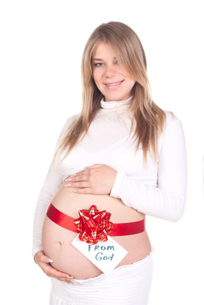
Jedność i rodzicielstwo
Nauka ta, wielokrotnie przez Nauczycielski Urząd Kościoła podana wiernym, ma swoją podstawę w ustanowionym przez Boga nierozerwalnym związku - którego człowiekowi nie wolno samowolnie zrywać, między dwojakim znaczeniem tkwiącym w stosunku małżeńskim: między oznaczaniem jedności i oznaczaniem rodzicielstwa.
Albowiem stosunek małżeński z najgłębszej swojej istoty, łącząc najściślejszą więzią męża i żonę, jednocześnie czyni ich zdolnymi do zrodzenia nowego życia, zgodnie z prawami zawartymi w samej naturze mężczyzny i kobiety. Jeżeli zatem zostaną zachowane te dwa istotne elementy stosunku małżeńskiego, a więc oznaczanie jedności i rodzicielstwa, to wtedy zatrzymuje on w pełni swoje znaczenie wzajemnej i prawdziwej miłości oraz swoje odniesienie do bardzo wzniosłego zadania, do którego człowiek zostaje powołany - a mianowicie do rodzicielstwa.
Fot. © zaretskaya – Fotolia.com

Slide 19
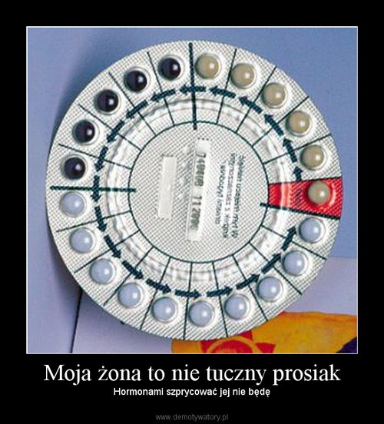
Po prostu…
Podobnie - jak to już Nauczycielski Urząd Kościoła wielokrotnie oświadczył - odrzucić należy bezpośrednie obezpłodnienie czy to stałe, czy czasowe, zarówno mężczyzny, jak i kobiety. Odrzucić również należy wszelkie działanie, które - bądź to w przewidywaniu zbliżenia małżeńskiego, bądź podczas jego spełniania, czy w rozwoju jego naturalnych skutków - miałoby za cel uniemożliwienie poczęcia lub prowadziłoby do tego.

Slide 20
Evangelium vitae
Twierdzi się często, że antykoncepcja, jeśli jest bezpieczna i dostępna dla wszystkich, stanowi najskuteczniejszy środek przeciw aborcji. Zarzuca się też Kościołowi katolickiemu, że w rzeczywistości sprzyja rozpowszechnieniu się przerywania ciąży, ponieważ uparcie obstaje przy swojej nauce o moralnej niegodziwości antykoncepcji. Taka argumentacja okazuje się w rzeczywistości zwodnicza. Być może wielu ludzi rzeczywiście stosuje środki antykoncepcyjne po to, aby nie narażać się później na pokusę aborcji. Jednakże antywartości wszczepione w „mentalność antykoncepcyjną” która jest czymś zupełnie odmiennym od odpowiedzialnego ojcostwa i macierzyństwa, przeżywanego w poszanowaniu pełnej prawdy aktu małżeńskiego — sprawiają, że ta właśnie pokusa staje się jeszcze silniejsza, jeżeli dojdzie do poczęcia „nie chcianego” życia. W istocie, kultura proaborcyjna jest najbardziej rozpowszechniona właśnie w środowiskach, które odrzucają nauczanie Kościoła o antykoncepcji. Z pewnością antykoncepcja i przerywanie ciąży, z moralnego punktu widzenia, to dwa zasadniczo różne rodzaje zła: jedno jest sprzeczne z pełną prawdą aktu płciowego jako właściwego wyrazu miłości małżeńskiej, drugie niszczy życie ludzkiej istoty; pierwsze sprzeciwia się cnocie czystości małżeńskiej, drugie zaś jest sprzeczne z cnotą sprawiedliwości i bezpośrednio łamie Boże przykazanie „nie zabijaj”.

Slide 21
Notatka do cz. 1 katechezy
KKK 2361 "Płciowość, przez którą mężczyzna i kobieta oddają się sobie wzajemnie we właściwych i wyłącznych aktach małżeńskich, nie jest bynajmniej zjawiskiem czysto biologicznym, lecz dotyczy samej wewnętrznej istoty osoby ludzkiej jako takiej. Urzeczywistnia się ona w sposób prawdziwie ludzki tylko wtedy, gdy stanowi integralną część miłości, którą mężczyzna i kobieta wiążą się z sobą aż do śmierci" (Jan Paweł II, adhort. apost. Familiaris consortio, 11).

Slide 22
Notatka do cz. 2 katechezy
„Jest to przede wszystkim miłość na wskroś ludzka, a więc zarazem zmysłowa i duchowa. Toteż nie chodzi tu tylko o zwykły impuls popędu lub uczuć, ale także, a nawet przede wszystkim, o akt wolnej woli, zmierzający do tego, aby miłość ta w radościach i trudach codziennego życia nie tylko trwała, lecz jeszcze wzrastała, tak ażeby małżonkowie stawali się niejako jednym sercem i jedną duszą, i razem osiągali swą ludzką doskonałość.
Chodzi następnie o miłość pełną, to znaczy o tę szczególną formę przyjaźni, poprzez którą małżonkowie wielkodusznie dzielą między sobą wszystko, bez niesprawiedliwych wyjątków i egoistycznych rachub. Kto prawdziwie kocha swego współmałżonka, nie kocha go tylko ze względu na to, co od niego otrzymuje, ale dla niego samego, szczęśliwy, że może go wzbogacić darem z samego siebie.
Prócz tego miłość małżeńska jest wierna i wyłączna aż do końca życia; to oraczy jest taka, jak ją rozumieli małżonkowie w tym dniu, w którym, wolni i w pełni świadomi, wiązali się węzłem małżeńskim.
Choćby ta wierność małżeńska napotykała niekiedy na trudności, to jednak nikomu nie wolno uważać jej za niemożliwą wręcz przeciwnie, jest zawsze szlachetna i pełna zasług. Przykłady tak licznych w ciągu wieków małżonków dowodzą nie tylko tego, że wierność jest zgodna z naturą małżeństwa, lecz ponadto, że stanowi ona niejako źródło, z którego płynie głębokie i trwałe szczęście.
Jest to wreszcie miłość płodna, która nie wyczerpuje się we wspólnocie małżonków, ale zmierza również ku swemu przedłużeniu i wzbudzeniu nowego życia. "Małżeństwo i miłość małżeńska z natury swej skierowane są ku płodzeniu i wychowywaniu potomstwa. Dzieci są też najcenniejszym darem małżeństwa i samym rodzicom przynoszą najwięcej dobra".”
Paweł VI, Humanae vitae 9

